Slide 1
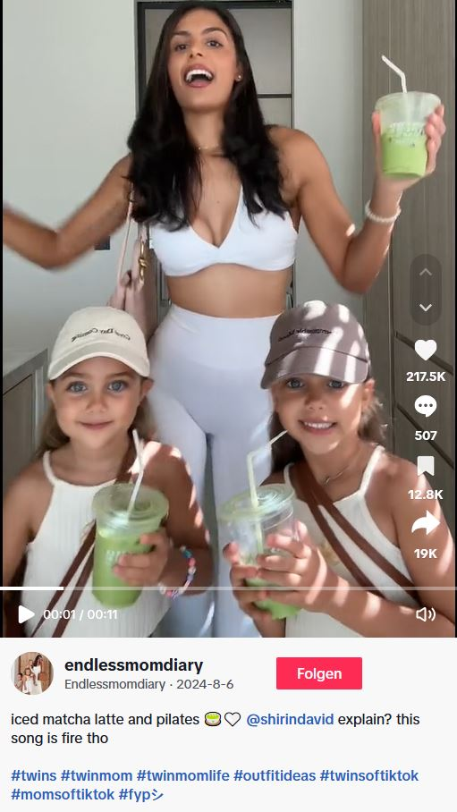
Textkompetenz in der Kultur der Digitalität I: Textrezeption
5. Sitzung
Sommersemester 2025
Anne Trapp & Anne Wernicke

Slide 2
Agenda
Wiedereinstieg: Zentrale Aspekte der Kultur der Digitalität
Digitale Textkompetenz (Frederking & Krommer 2019)
    Anwendung/Anknüpfung an Vorbereitung zu heute: Die 10 Dimensionen digitaler Textkompetenz anhand eines digitalen Textes
(Digitale) Textkompetenz in der Oberstufe am Beispiel der Kleinen Hausarbeit im Basiskurs Methoden des wissenschaftspropädeutischen Schreibens am OS
    Input: Vorgaben und Anforderungen der Kleinen Hausarbeit
    Anwendung: Bei der Textrecherche zu berücksichtigende Perspektiven des Dagstuhl-Dreiecks
    Sicherung: Tipps & Kriterien für die Textrecherche für die Kleine Hausarbeit
Notes:
90‘ Sitzung
Vorwissen der Studierenden:
- Diklusion – Universal Design for Learning
Experiment (ca. 15‘)
Warum Unterricht sprachsensibel gestaltet werden sollte (ca. 15‘)
Wie man Unterricht sprachsensibel gestalten kann (ca. 30‘)
Potenziale der Digitalität für sprachsensiblen Unterricht (ca. 20‘)

Slide 3
Leben in der Kultur der Digitalität (Stalder 2016)
Referentialität
Gemeinschaftlichkeit
Algorithmizität
Notes:
Die Digitalität ordnende Aspekte (Stalder 2017; https://agora42.de/grundformen-der-digitalitaet-felix-stalder)
Referentialität: „das Erstellen eines persönlichen Bezugssystems“
Gemeinschaftlichkeit: „Auf der alltäglichen Ebene der kommunikativen Selbsterschaffung wie auch der Gestaltung eines persönlichen Bedeutungshorizonts – in unzähligen Streams, Updates und Timelines in den sozialen Massenmedien – ist die wichtigste Ressource die Aufmerksamkeit der anderen, deren Feedback und die daraus resultierende gegenseitige Anerkennung. Und sei diese Anerkennung nur in Form eines schnell dahingeklickten Likes, der kleinsten Einheit, die dem Sender versichert, dass es irgendwo einen Empfänger gibt.“
→ u.a. „public per default“ von Beiträgen in social media heute (vs. „private per default“, z.B. des Fotoalbums, früher)
„Algorithmizität bezeichnet jene Aspekte der kulturellen Prozesse, die von Maschinen (vor-)geordnet werden. Algorithmen transformieren die unüberschaubaren Daten und Informationsmengen, die heute viele Bereiche des Alltags prägen, in Dimensionen und Formate, welche durch die menschliche Wahrnehmung erfasst werden können.“

Slide 4
Digitale Textkompetenz
Kultur der Digitalität
Referentialität
Gemeinschaftlichkeit
Algorithmizität
Digitale Texte
„Texte, die unter den Bedingungen der Digitalität generiert werden“ (Frederking & Krommer 2019: 1), sind doppelt, d.h., auf zwei Ebenen, codiert:
Ebene 1) binär codierter Quelltext, für die algorithmische Verarbeitung durch einen Computer konzipiert
Ebene 2) für menschliche Nutzer*innen sichtbare Text an der Oberfläche eines Interfaces (i.d.R. ein Display), multimodal, symmedial, hypermedial, ggf. interaktiv und diskursiv strukturiert

Slide 5
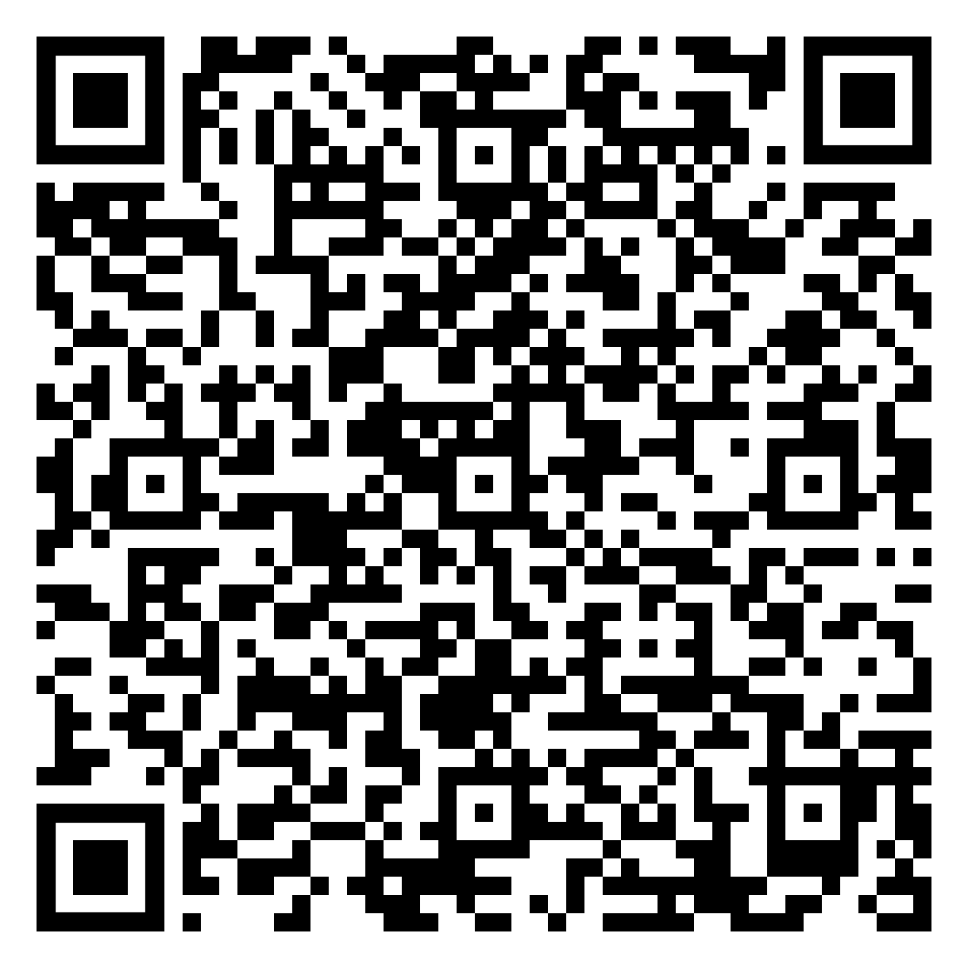
Die 10 Dimensionen digitaler Textkompetenz an einem Beispiel-Text
Wo und wie kommt diese Dimension digitaler Textkompetenz beim Umgang mit diesem Text zum Tragen? (10‘)
www.tiktok.com/@endlessmomdiary/video/7400021053923151112
Notes:
https://www.tiktok.com/@endlessmomdiary/video/7400021053923151112

Slide 6
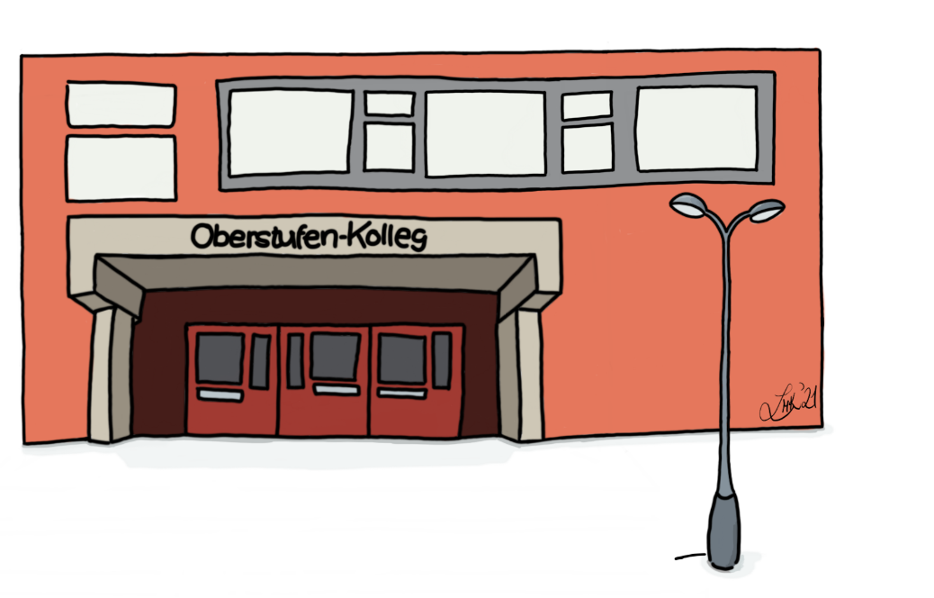
(Digitale) Textkompetenz in der Oberstufe
Die Kleine Hausarbeit im Basiskurs II Methoden des wissenschaftspropädeutischen Schreibens am Oberstufen-Kolleg
(Zeichnung: Lisa-Maria Kaiser)

Slide 7
Textkompetenz in der Oberstufe: Die Kleine Hausarbeit im Basiskurs II Methoden des wissenschaftspropädeutischen Schreibens am OS
Der Basiskurs II ist an einem Thema aufgehängt (z.B. Glück, Heimat & Fremde, Zukunft, Jugend).
Als Produkt/Leistungsnachweis verfassen die Kollegiat*innen eine Kleine Hausarbeit.
Die zentrale Leistung bei der Kleinen Hausarbeit besteht darin, aus einer Auswahl von drei Texten „nach bestimmten Regeln einen eigenen anzufertigen“ (Hackenbroch-Krafft et al. 1999: 173)
→ Textsynthese als „Basisqualifikation“ wissenschaftlichen Schreibens (Schüler & Lehnen 2014:. 225).
Das Ausgangsmaterial ist auf drei Texte reduziert und z. T. vorgegeben (meist zwei Texte, einen weiteren Text müssen die Kollegiat*innen selbst recherchieren), damit sich auf Methodisches und die Reflexion des Schreibprozesses konzentriert werden kann.

Slide 8
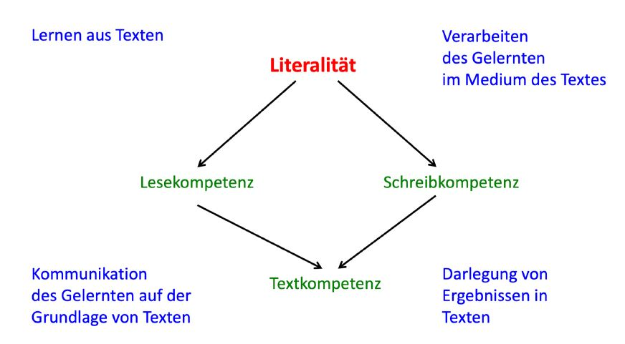
Das didaktische Konzept der Basiskurse
Lesekompetenz
=
Rezeption
Schreibkompetenz
=
Produktion
(Grafik erstellt von Karin Volkwein)
Notes:
… und das machen wir gleich nach der kurzen Pause

Slide 9
Rezeption als eine Dimension von Textkompetenz
Umgang mit der Symmedialität eines digitalen Textes
Umgang mit der Semiotik eines digitalen Textes
Nutzen der Konnektivität digitaler Texte
Erfassen & Nutzen der Textsorten- bzw. Gattungsspezifik
Umgang mit der Intentionalität eines digitalen Textes
Umgang mit dem Interaktivitätspotenzial digitaler Texte
Verstehen & Nutzen semiotisch-kommunikativer Spezifika eines digitalen Textes
Umgang mit ethisch-normativen Aspekten auf Social Media
Wahrheitsanspruch eines digitalen Textes
Beherrschung von Rezeptions- & Produktionsmodi
Wird diese Dimension (digitaler) Textkompetenz zur Auswahl des dritten Textes für die Kleine Hausarbeit benötigt?
Inwiefern? (05‘)
Notes:
Umgang mit Symmedialität (z.B., wenn in einem tagesschau-Artikel aus irgendwelchen wirren Gründen Zitate aus Social Media-Kommentaren drin sind → Was ist die Position der Journalistin?)
Umgang mit der Semiotik eines digitalen Textes (z.B. bezieht sich der schriftliche Text wirklich auf die illustrativen Abbildungen, oder sind die nur zur Illustration?)
Konnektivität (Links, Verweise auf andere texte)
Gattungsspezifik (never trust a sponsored Video)
Intentionalität
Interaktionspotenzial: Suchanfangen gut formulieren, ggf. schlaues promten
Wahrheitsanspruch
Beherrschung von Rezeptionsmodi (was davon ist z.B. nachgestellt, was nicht)

Slide 10
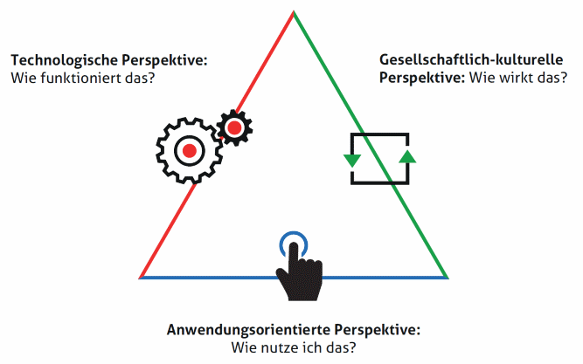
Das Dagstuhl-Dreieck – angewandt auf die Auswahl eines Textes für die Kleine Hausarbeit
Was gilt es aus welcher der Perspektiven zu berücksichtigen bei der Recherche mit
der Online-Suche von Google?
der Online-Suche DuckDuckGo?
der textgenerierenden KI ChatGPT (bzw. mit BIKI)?
dem Katalog der Universitätsbibliothek Bielefeld?
(Abbildung CC-BY-SA Beat Döbeli Honegger und Renate Salzmann)
Notes:
Suchmaschine Google: Tracking + Speicherung des Suchverlaufs (→ Gefahr der Filterblase), KI-Antworten derzeit in der mobilen Version als 1. Antwort gesetzt
Suchmaschine DuckDuckGo: kein Tracking, keine Speicherung des Suchverlaufs
ChatGPT: LMS
Bibliothekskatalog der Uni Bielefeld: ausschließlich im Katalog (digital oder analog) vorhandene Titel, Titel können nur mit Uni-Bielefeld-Account angeschaut und ausgeliehen werden (Filterblase „Akademiker*innen“), bei analogen Titeln keine preview, Suchfunktion auf Titelstichworte und Autor*innen beschränkt

Slide 11
Kompetenzen der Textrezeption für die Kleine Hausarbeit → Didaktisierung
Initiierung, Orientierung
Strukturierung, aktives Lesen
Einzelberatung zu Fragestellung u. Gliederung
Schreibphase
Welche Tipps und Kriterien könnte man den Kollegiat*innen für die Auswahl des dritten Textes für die Kleine Hausarbeit mitgeben?
→ Sammlung im Etherpad im Abschnitt Kooperation mit dem OS im Moodle
(Illustration erstellt von Karin Volkwein & birgit Guscher 2023)

Slide 12
Nächste Sitzung:
Textkompetenz in der Kultur der Digitalität II: Textproduktion
Zur Vorbereitung:
Abschnitt Kultur der Digitalität im Moodle-Kurs → Interactive Book Digitale Textkompetenz: Kapitel Digitale Textkompetenz (Dimensionen)
Lesefrage: Welche Dimnsionen digitaler Textkompetenz benötigen die Kollegiat*innen zum Schreiben der Kleinen Hausarbeit?

Slide 13
Quellen & weiterführende Literatur
Frederking, Volker; Krommer, Axel (2019): Digitale Textkompetenz. Ein theoretisches wie empirisches Forschungsdesiderat im deutschdidaktischen Fokus. Erlangen-Nürnberg.
Hackenbroch-Krafft, I., Kroeger, H., Schwarz, H.-H. & Stückrath, J. (1999). Anregungen zur Sprachförderung Deutsch: Wieviel Grammatik braucht der Mensch? In L. Huber, J. Asdonk, H. Jung-Paarmann, H. Kroeger & G. Obst (Hrsg.), Lernen über das Abitur hinaus: Erfahrungen und Anregungen aus dem Oberstufen-Kolleg Bielefeld, S. 165–174. Seelze: Kallmeyer.
Schüler, L. & Lehnen, K. (2014). Anbahnung wissenschaftlicher Schreib- und Textkompetenz in der Oberstufe. Textkonzeption und -komposition bei materialgestützten Schreibaufgaben. In T. Bachmann & H. Feilke (Hrsg.), Werkzeuge des Schreibens: Beiträge zu einer Didaktik der Textprozeduren, S. 223–246. Stuttgart: Klett.
Stalder, Felix (2016): Kultur der Digitalität. Originalausgabe. Berlin: Suhrkamp.

Slide 14
Umgang mit der Symmedialität eines digitalen Textes
Umgang mit der Semiotik eines digitalen Textes
Nutzen der Konnektivität digitaler Texte
Erfassen & Nutzen der Textsorten- bzw. Gattungsspezifik
Umgang mit der Intentionalität eines digitalen Textes
Umgang mit dem Interaktivitätspotenzial digitaler Texte
Verstehen & Nutzen semiotisch-kommunikativer Spezifika eines digitalen Textes
Umgang mit ethisch-normativen Aspekten auf Social Media
Wahrheitsanspruch eines digitalen Textes
Beherrschung von Rezeptions- & Produktionsmodi

